Slide 1

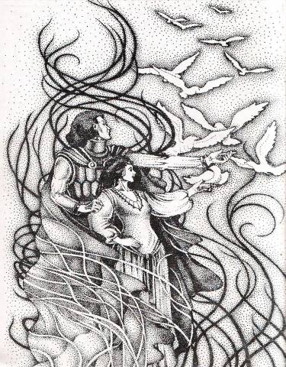
Любовь как музыка с листа,
Лавиной света, птичьей стаей,
Неугомонна и чиста,
Такие души возвышает.
А.Д. Козловский

Slide 2
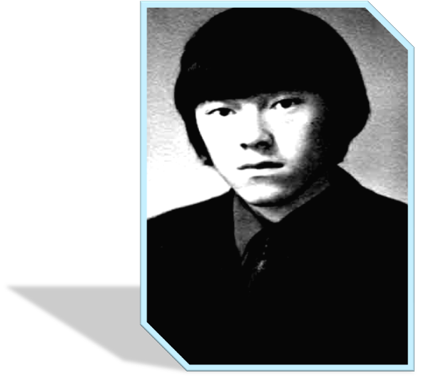
К Ы Ш Т Ы М О В А Н АТ О Л И Й П Е Т Р О В И Ч
(1953 – 1982)
«...он в полной мере обладал врожденной эстетической свежестью, такой свежестью, какую мы чувствуем, глядя на мокрую траву после дождя, он своеобразно воспринимал окружающий мир: времена года, дождь, пожилых людей, цветы и травы, облака...»

Slide 3
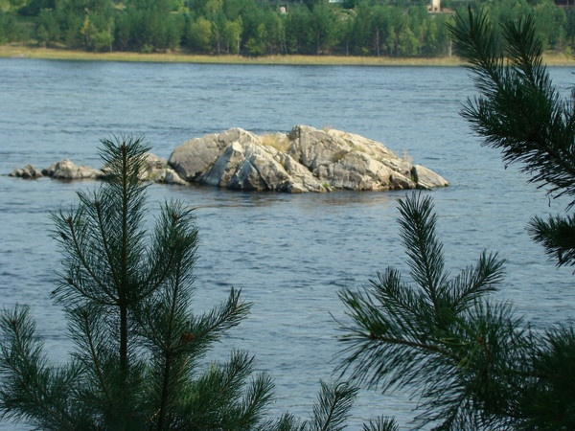

Slide 4
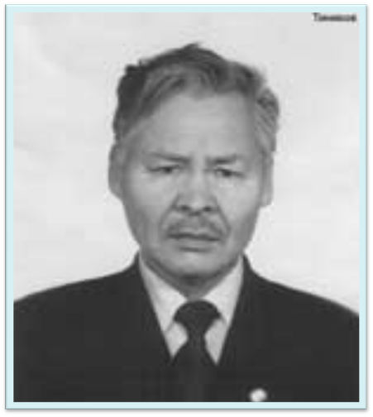
Т И Н Н И К О В Н И К О Л А Й Е Г О Р О В И Ч
(1926 - 1995)
«Песни Кавриса»
«Живые не умирают» поэтические сборники:
«Пой, хайджи»
«На рассвете»
«Река родная»
«Незабываемые дни»
«Здравствуй, Енисей»
«Хозяин земли»

Slide 5
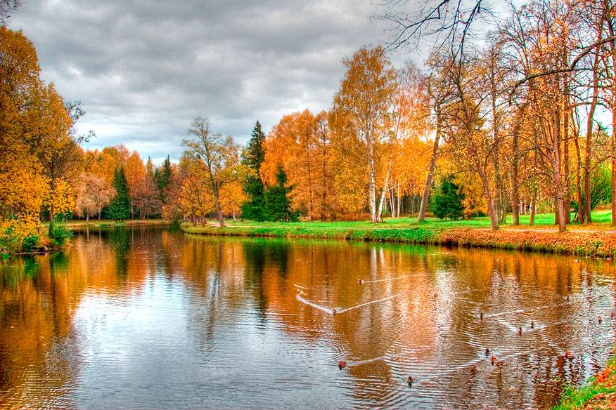

Slide 6
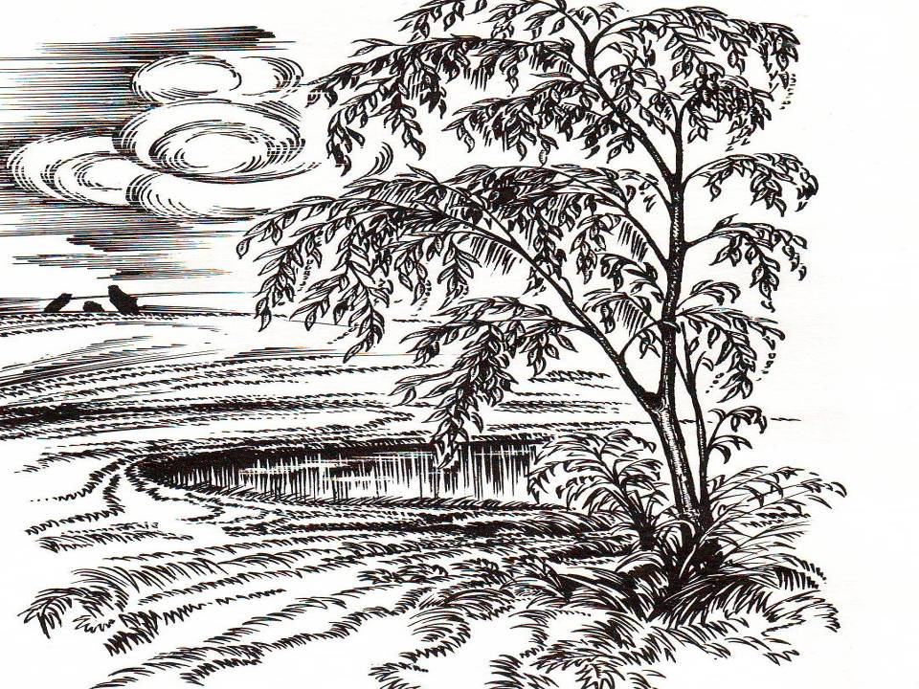
От всех тяжёлых дел уберегу
Тебя я...

Slide 7

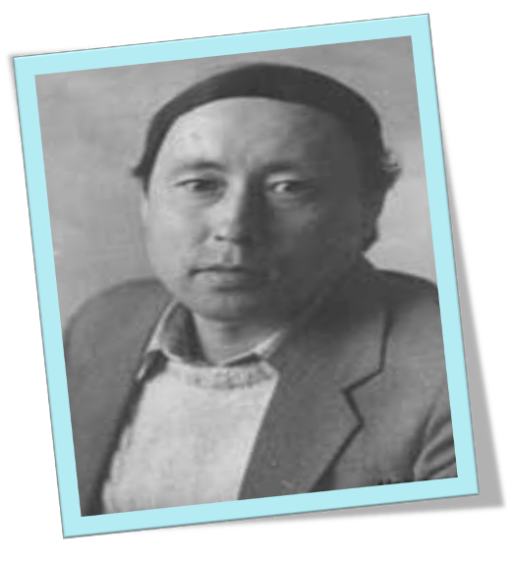
(1948 – 1992)
Сборники:
«Богородская трава»
«Голос поля»
«Крашеный ковыль»
Его называли "хакасским Есениным". В его стихах и поэмах - тончайшая лирика, запоминающиеся, с любовью написанные картины родной природы.

Slide 8
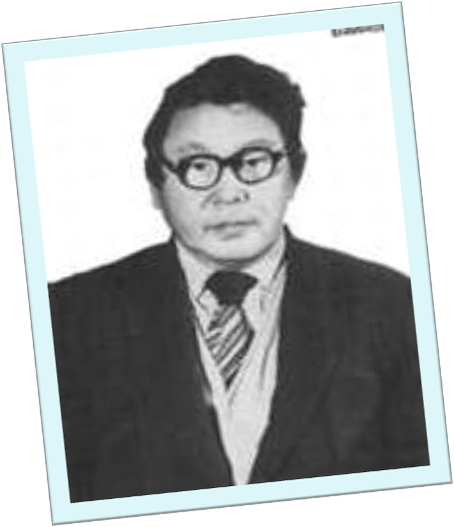
Б А И Н О В А Л Е К С Е Й Р О М А Н О В И Ч
(1937 - 2001)
«Я вернулся к тебе, Абакан»
«Путешествие во времени»
«Солнечные капли»
«Песня о свете»
«Я пришел к тебе»
«Текущие реки»

Slide 9



Slide 10

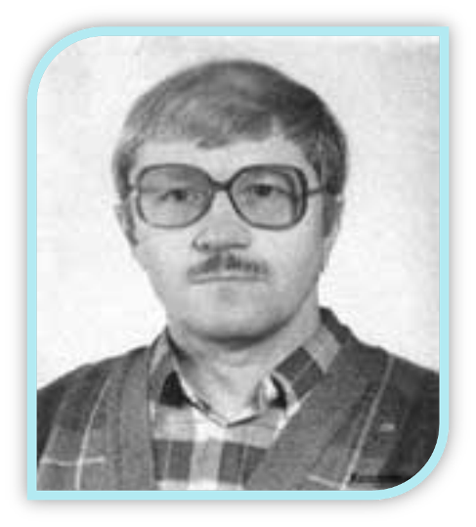
( 1947 )
Сборники:
"Дни осени" (стихи), "Светлые леса" (стихи),
"Зеркало" (рассказы и повести).
А. Д. Козловский - член союза писателей России, заслуженный учитель Республики Хакасия.

Slide 11
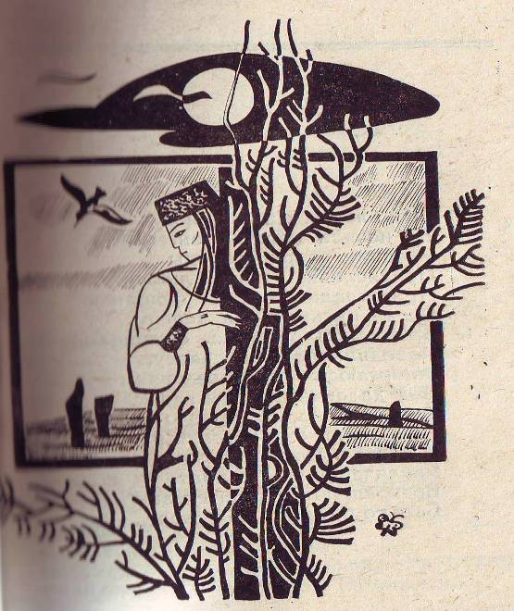
Всё чаще нас куда-то манит,
Попутный реже ветерок,
И всё чувствительнее ранит
Случайно брошенный упрёк…
Козловский А.Д.

Slide 12
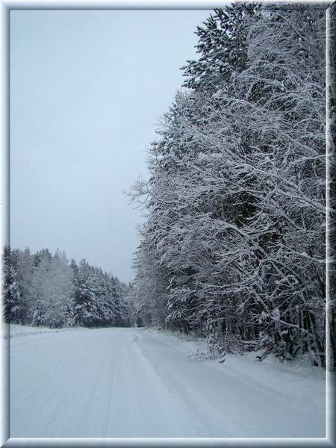
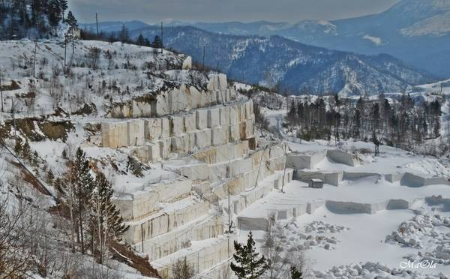

Slide 13
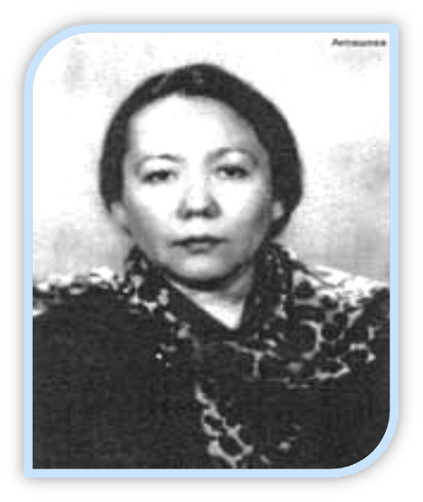
А Х П А Ш Е В А Н А Т А Л Ь Я М А РК О В Н А
(1936)
Основные произведения:
"Я думаю о тебе" (стихи)
"Солярный круг" (сборник стихов)
"Баюшки-баю" (колыбельные песенки для детей)
"Тысячелетье на исходе" (стихи)

Slide 14

Твои глаза...
Они как неизбежность...

Slide 15
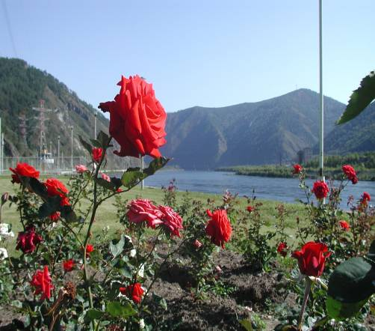
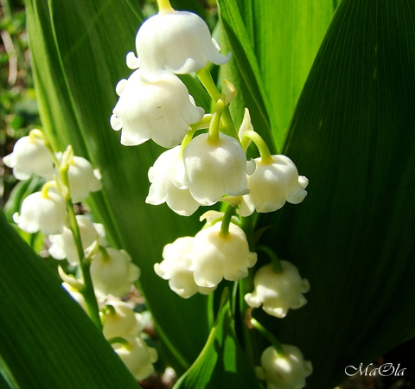
Под тяжестью мохнатого шмеля Прогнулся стебель тонкий, длинный.
Я чувствую, как кружится Земля,
Гудит шмеля мотор неутомимый.
Ахпашева Н. М.

Slide 16
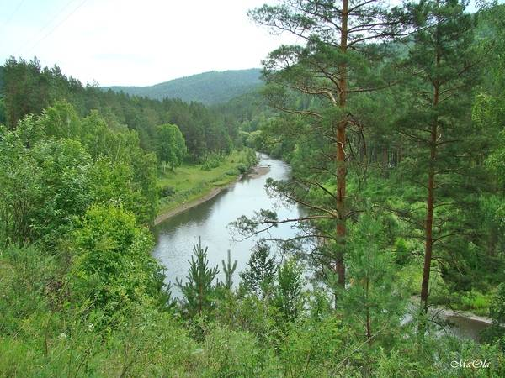
Хакасия моя!
Земля моя родная!
Цветущий рай,
сердечный мой бальзам!

Slide 17
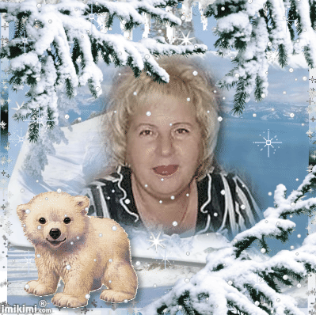
РОМАШИНА СВЕТЛАНА СТЕФАНОВНА
(1952)
Выпустила сборник стихов
«Запоздалая любовь»
Приехала в город Черногорск по направлению с Украины, как лучшая студентка. Здесь она прожила четверть века, потом переехала в Красноярск.

Slide 18
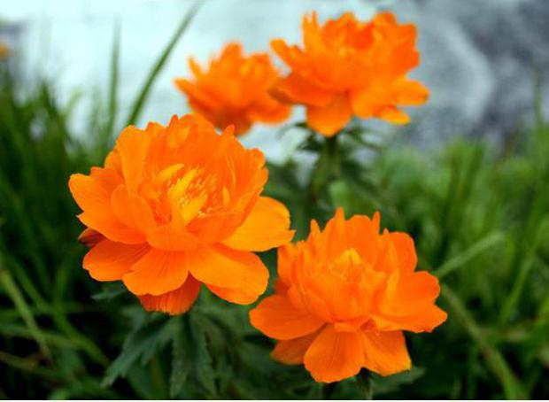
Хакасия моя! Земля в цветенье диком,
Где в полыханьи трав горят огнём жарки,
Алмазный трепет звёзд в ночном мерцаньи тихом,
И ветерок шальной гуляет у реки…
Ромашина С.С.

Slide 19


(1916 – 1983)
Стихи лирического содержания до сих пор популярны в народе как песни: «Черемуха», «Песня счастья».
Интерес у читателя вызвали басни «Козел и Мойнах», «Сокол и Кукушка», «Сорока-начальник».
Рассказы и роман «Шёлковый пояс».

Slide 20
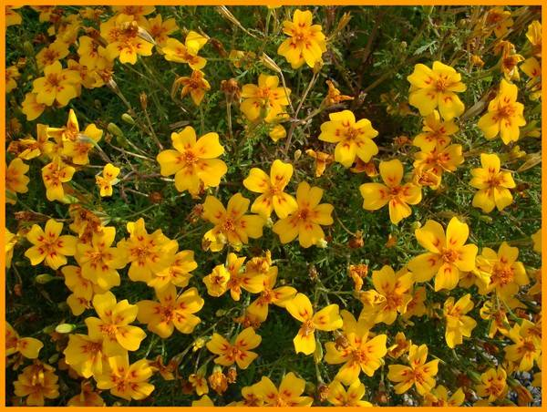
СПАСИБО ЗА ВНИМАНИЕ !

